Slide 1
Mért ponthalmazok összevonása
Iterative closest point algorithm

Slide 2
A feladat
Mért ponthalmazok egyeztetése létező modellel
Hol használják?
Optimális elforgatás és eltolás kiszámolása
Ponthalmazok közti távolság minimalizálása
Iteratív

Slide 3
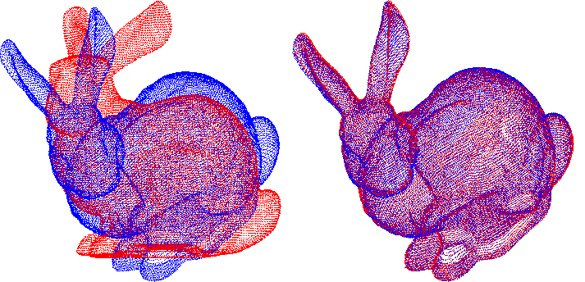
Ponthalmazok egyesítése
Nem ismert az egymáshoz képesti elforgatás és eltolás
Affin transzformációt feltételezünk
Pontok távolsága: euklideszi távolság
Lehetne Newton-iterációval → kezdőpont problémája
Az ICP ehhez képest jóval olcsóbb, nem függ kezdeti pontoktól
Lokális vagy globális egyezés

Slide 4
Az algoritmus
INIT: X mért halmaz és P referenciamodell, kezdeti eltolás és elforgatás zérus
1. Legközelebb eső pontpárok számítása
2. Regisztráció: szükséges forgatás és eltolás becslése
3. Regisztráció alkalmazása az eredeti P halmazra
4. A négyzetes hibák különbségétől függően leállunk vagy vissza az 1. ponthoz
Leállási feltétel: vagy egy konstans, vagy a kereszt-kovariancia mátrix nyomának konstansszorosa

Slide 5
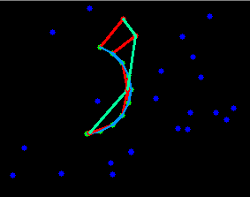
ICP 1.: Legközelebb eső pontpárok
Szeretnénk: minden X-beli ponthoz egy olyan P-beli pontot, ami a legközelebb esik hozzá
Brute force: minden pontot összehasonlítunk minden ponttal, O(nxm)
Kis modellekre jó, de nagyon hamar vállalhatatlanul lassú lesz
K-d tree search: O(m*log(n))

Slide 6
Ponthalmazok regisztrációja
Forgatás: egy egység kvaternió
Eltolásvektor
Minimalizálandó: átlagos négyzetes távolság
Kell még: tömegközéppont
Keresztkovariancia-mátrix
Q legnagyobb sajátértékéhez tartozó sajátvektora az optimális forgatás
O${(N}_{p})$
$$q_{r}={\left[q_{0}q_{1}q_{2}q_{3}\right]}^{t}$$
$${q_{t}=\left[q_{4}q_{5}q_{6}\right]}^{t}$$
$$μ_{p}= \frac{1}{N_{p}}∙\sum_{i=1}^{N_{p}}{\left\|{\overline{p}}_{i}\right\|}$$
$$Σ_{px}=\frac{1}{N_{p}}∙\left[\left({\overline{p}}_{i}−{\overline{μ}}_{p}\right)∙{\left({\overline{x}}_{i}−{\overline{μ}}_{x}\right)}^{t}\right]$$
$$\overset{̿}{A}=Σ_{px}−{Σ_{px}}^{t}$$
$$Q\left(Σ_{px}\right)=\left[\begin{matrix}tr(Σ_{px}) & Δ^{t} \\ Δ & Σ_{px}+{Σ_{px}}^{t}−tr\left(Σ_{px}\right)∙I_{3}\end{matrix}\right]$$
$${\overline{q}}_{t}={\overline{μ}}_{x}−R({\overline{q}}_{r}){\overline{μ}}_{p}$$
$$∆={\left[A_{23}A_{31}A_{12}\right]}^{t}$$

Slide 7
Konvergencia
A legkisebb négyzetek módszere csökkenti az átlagos négyzetes hibát
A legközelebbi pontokra alapozott iteráció az egyes pontok közötti hibát csökkenti
Az ICP monoton közelít egy lokális (!) minimumot a hibafüggvény tekintetében

Slide 8
Gyorsítási lehetőségek
A transzformációk sorozata helyett a szomszédos transzformációk különbségét, az „irányt” figyeljük
Két lehetőség a frissítésre: lineáris közelítés vagy parabolikus interpoláció → zéruspont és parabola szélsőértékének kiértékelése
Egy legnagyobb megengedett érték
A három közül a legkisebbet használjuk az eltolásra

Slide 9
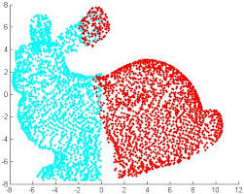
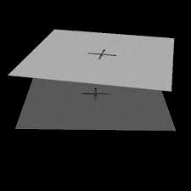
Variációk
Párosítandó pontok kiválasztása
Ezen pontok párosítása a másik ponthalmazzal
Pontpárok súlyozása
Rossz párok elutasítása
Hibametrika meghatározása
Hiba minimalizálása

Slide 10
Variációk: kiválasztás
Az összes pont
Egy uniform mintavételezés
Véletlen mintavételezés minden iterációban
Nagy intenzitású pontok (ha van nekik)
Normáleloszlás szerint: kicsi feature-ök esetén

Slide 11
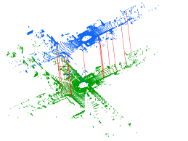
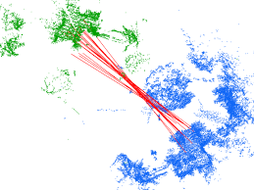
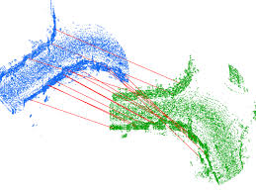
Variációk: párosítás
Legközelebbi pontok: pl. k-d tree
„Normal shooting”
Reverse calibration: forráspont vetítése a célobjektumra
Reverse calibration, de utána még keresünk egy pontot

Slide 12
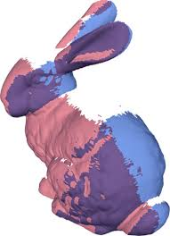
Variációk: Súlyozás
Konstans
Távolságfüggő: minél messzebb, annál kevesebb
Normálvektorok kompatibilitása (skalárszorzat)
Detektált pontfelhő becsült zaja alapján

Slide 13
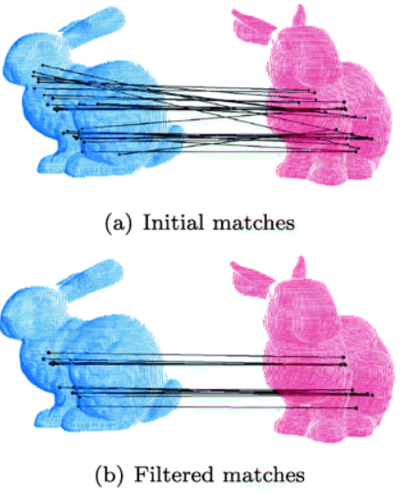
Variációk: Elutasítás
Távolság alapján
Valamilyen metrika alapján a legrosszabb X%
Távolságok szórása alapján
Környező pontok konzisztenciája alapján
Határok elutasítása

Slide 14
Variációk: Hibametrika és minimalizálás
Hibametrika:
Négyzetes távolság: SVD, kvaterniók, stb.
Négyzetes távolság + színek
Érintősíktól vett távolság
Minimalizálás:
Pontpárok generálása, minimalizáló transzformáció
Ugyanez, csak extrapolálva, hogy gyorsítsuk.
Ugyanez, csak zaj bevezetésével: lokális minimumok kikerülése
Ugyanez, csak random kiválasztott részhalmazokon → legjobbat választjuk
Szimulált hűtés

Slide 15
Egyéb lehetőségek ICP helyett
Az ICP elég gyors: 1 kiértékelés/iteráció
Explicit gradiensek nélkül beláthatatlanul sok kiértékelés (~100-10000)
Más algoritmusok explicit gradiensekkel (steepest descent, conjugate gradient, stb.) legalább 7/ciklus
→3-4 iteráción belül kellene konvergálniuk, hogy összemérhető legyen
Newtoni módszer: legalább 13 kiértékelés/iteráció, erősen függ a kezdőponttól
3 alap ICP lépés + egy parabolikus frissíés: négyzetes konvergencia, kevesebb költséggel, mint a steepest descent

Slide 16
Felmerülő problémák és az előnyök
Optimalizálással felmerülő problémák:
Ha szögökkel dolgozunk, akkor oda kell figyelni a 360°-nál nagyobbakra
Figyelni kell, hogy az egységkvaterniók egységek maradjanak.
Előnyök:
Elméletileg bármilyen lokális minimum közelítő algoritmussal működne, de az ICP gyorsan és monoton konvergál
Nincs szükség próbálkozásokra a közelítés irányát illetőleg

Slide 17
Kezdeti regisztráció
Az ICP a legközelebbi lokáis minimumba konvergál → nem feltétlenül a globális
Ez alakzattól függően lehet rossz → globális minimumot keressük
Az összes lokális minimum minimumának megkeresése
Memóriaintenzív, nem szeretjük

Slide 18
Globális megfeleltetés
Tömegközéppontok és kereszt-kovariancia mátrixok
Ha nagy az átfedés: kereszt-kovariancia mátrixok nyomából → elég egy eltolás is, ha először beforgatjuk.
Két lehetőség a kezdeti beállításra:
ICP P-n, forgatjuk a tömegközéppontja körül
Egymásba toljuk a két tömegközéppontot
Ha globálisan akarunk egyeztetni, az eredeti eltolás úgysem számít, nyugodtan összetolhatjuk őket
Ha először eltoljuk, megspórolunk pár iterációt
Ellenpéldák: spikey sphere, sea urchins

Slide 19
Lokális megfeleltetés
Ha csak részleges átfedés van: működik az ICP, de nem elég egy előzetes forgatás. Drágább.
Az előzetes forgatások száma a két modell méreteinek arányától függ

Slide 20
Összefoglalás
Előnyök:
Nem függ reprezentációtól
Nem igényel előfeldolgozást
Nincs deriválás és feature-elemzés
Globálisan olcsó, és lokálisan is előre becsülhető költség
Nem zajérzékeny
Hátrányok:
Nagy kilógó tüskék problémásak
Kis átfedésnél a local matching drága
A „soktüskés” alakzatokra nem működik az előforgatás

Slide 21
Köszönöm a figyelmet! ☺

